Slide 1

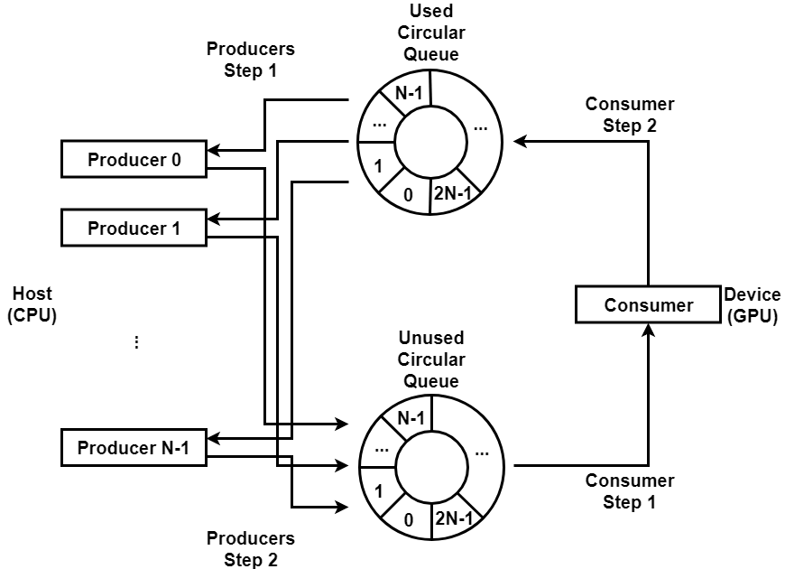
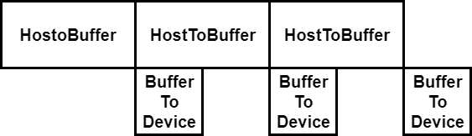
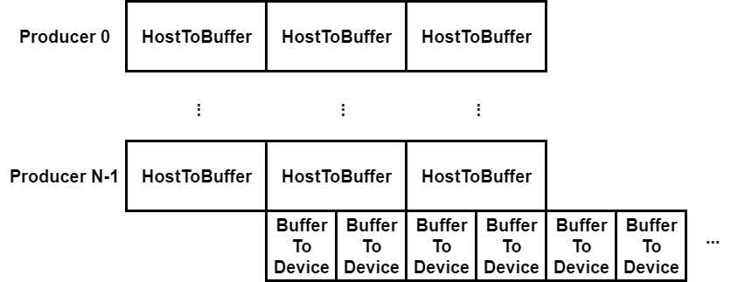
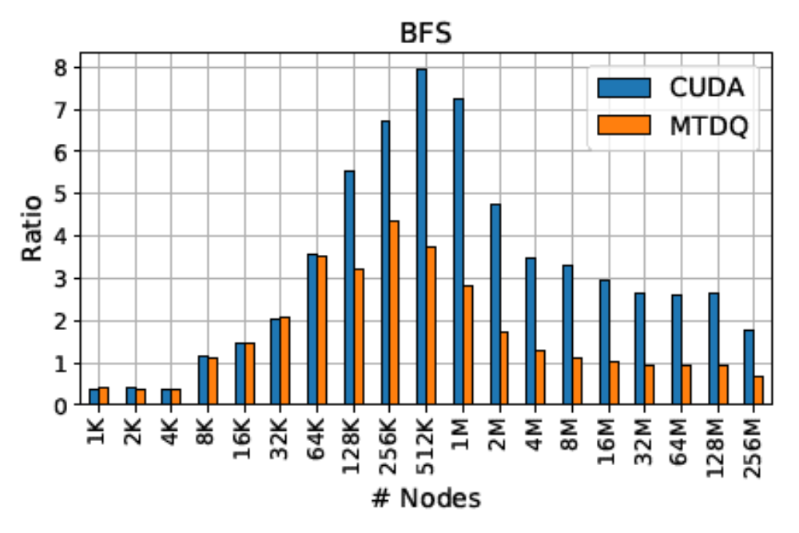
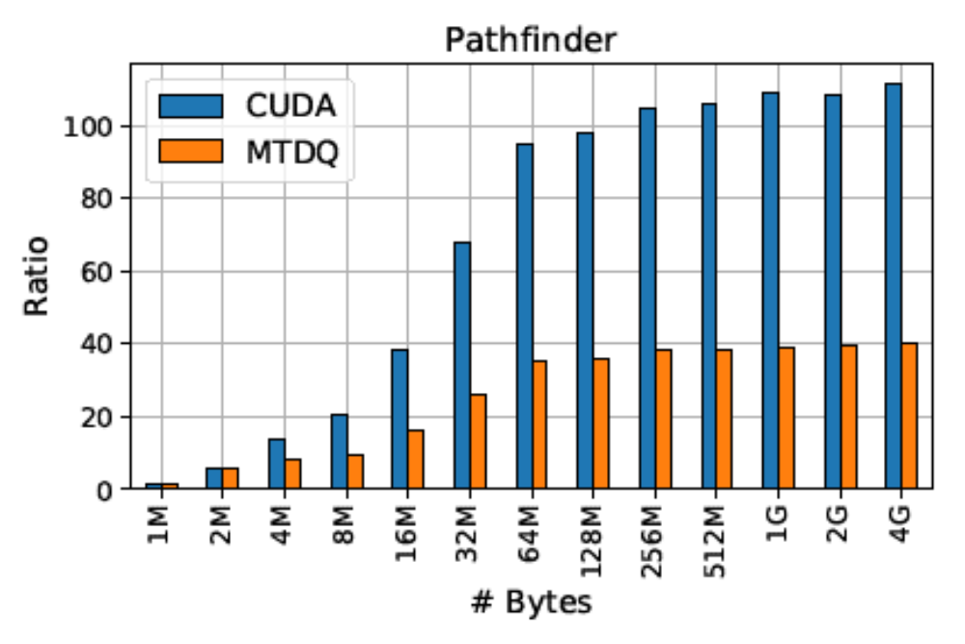
성균관대학교 소프트웨어대학
연구논문
GPU 범용 계산을 위한 Multithreaded Double Queuing 기법
조상훈, 홍재완
성균관대학교 소프트웨어대학
Multithreaded Double Queuing for GPGPU
Cho Sang Hun, Hong Jae Wan
Sungkyunkwan University
지도 교수: 한환수 교수님
연구실명: ARCS Lab
ⓔ
ⓔ
개 요
기존 방식과의 차별 점
CPU-GPU간 데이터 통신은 GPU를 활용하는 프로그램에서 상당한 비중을 차지한다. 특히 빅 데이터와 인공지능 등 많은 데이터를 소모하는 분야에서는 그 비중이 더욱 증가한다. 하지만 이러한 비중에도 불구하고 GPGPU 분야에서는 데이터 통신 개선은 하드웨어 분야의 몫이라 생각하고 있는 현실이다. 하지만 이미 하드웨어는 충분히 발전했고 현재는 개선되지 않고 사용한 로직에 의해 오히려 소프트웨어적인 문제가 병목으로 작용하고 있다. 이 논문에서는 이러한 병목을 해결하기 위해 기존의 로직을 개선할 것이다.
기존의 Double Buffering은 단일 생산자의 느린 속도로 소비자가 대기하는 구간이 발생
구현한 Multithreaded Double Queuing은 다수의 생산자들로 비교적 느린 속도를 보완해 소비자가 대기하는 구간을 제거하고 최대 대역폭으로 전송 가능
ⓔ
ⓔ
결 과
시스템 구성
실험을 위해 Rodinia Benchmark 중 BFS와 Pathfinder 사용
입력 데이터 따른 측정을 위해 각각 노드와 바이트 수를 조절
BFS와 Pathfinder 모두 데이터의 크기가 1MB를 초과하는 순간 성능 향상을 보여줌
그 이유는 Double Buffering의 각 버퍼 크기가 1MB이기 때문에 1MB을 초과하지 않으면 한 개의 버퍼만 사용
일정 이상 데이터에서 기존의 270%정도의 속도 향상 보여줌
Producer Step 1 | Used Circular Queue에서 빈 버퍼 주소를 추출해 호스트의 전송할 데이터 복사
Producer Step 2 | 채워진 버퍼 주소를 Unused Circular Queue에 저장
Consumer Step 1 | 채워진 버퍼 주소를 Unused Circular Queue에서 추출해 데이터를 디바이스로 전송
Consumer Step 2 | 사용된 버퍼 주소를 Used Circular Queue에 저장
Total | 다수 생산자들과 단일 소비자가 Multithreading으로 동시에 동작 두 개의 Queue들이 FIFO를 보장
ⓔ
결론
기존에 구현되어 있는 CPU-GPU간 메모리 복사 로직은 최대 대역폭을 모두 사용하지 못하고 있다. 원인은 호스트에서 버퍼로의 메모리 복사와 버퍼에서 디바이스로의 메모리 복사간의 속도 불균형 때문이다. 이 문제는 전자를 생산자 후자를 소비자로 치환하여 다중 생산자 단일 소비자 문제로 간주하고 소개한 Multithreaded Double Queuing을 사용하면 해결 가능하다.

